Slide 1
Принципы SOLID

Slide 2
Что такое принципы S.O.L.I.D.?
SOLID — это набор из пяти принципов проектирования, сформулированных Робертом Мартином. Они помогают создавать код, который проще сопровождать, расширять и тестировать.
S — Single Responsibility Principle (SRP). Один класс — одна причина для изменений.
O — Open/Closed Principle (OCP). Открыт для расширения, закрыт для изменения.
L — Liskov Substitution Principle (LSP). Подклассы не нарушают ожиданий базового класса.
I — Interface Segregation Principle (ISP). Интерфейсы должны быть узкими и специфичными.
D — Dependency Inversion Principle (DIP). Зависимости направлены на абстракции, а не на реализации.
Notes:
SOLID — это набор из пяти принципов объектно-ориентированного проектирования, которые предложил Роберт Мартин. Они не являются жёсткими правилами, но служат ориентиром, помогающим писать код, который легче поддерживать, развивать и тестировать.
Аббревиатура SOLID складывается из первых букв названий принципов.
S — Single Responsibility. Принцип единственной ответственности. Он говорит, что у класса должна быть ровно одна причина для изменений. Если причин несколько, изменения в одной ответственности будут непредсказуемо влиять на другую.
O — Open/Closed. Программная сущность должна быть открыта для расширения, но закрыта для модификации. То есть, добавлять новое поведение мы должны без изменения существующего кода.
L — Liskov Substitution. Принцип подстановки Барбары Лисков. Подкласс должен полностью соответствовать ожиданиям базового класса — чтобы код, который работает с базовым типом, не ломался, даже если подставить туда производный.
I — Interface Segregation. Интерфейс лучше разбивать на несколько маленьких, чем иметь один “толстый”, заставляющий клиенты зависеть от ненужных методов.
D — Dependency Inversion. Верхнеуровневый код должен зависеть от абстракций, а не от деталей. Это позволяет менять конкретные реализации, не затрагивая бизнес-логику.
Эти принципы помогают уменьшить связность, улучшить гибкость архитектуры и сделать систему более устойчивой к изменениям. На следующих слайдах мы рассмотрим каждый принцип отдельно и увидим, как они работают на практике».

Slide 3
Принцип единственной ответственности

Slide 4
Принцип единственной ответственности
Класс или модуль должен иметь только одну причину для изменений.
Каждый компонент отвечает только за одну зону ответственности.
Изменения в одной роли/источнике требований не должны влиять на другие части класса.
Если обязанностей несколько — класс неизбежно становится хрупким.
Практический тест SRP
Попробуйте описать назначение класса одним простым предложением. Если предложение распадается на две части — вероятно, принцип нарушен.
Notes:
Начнём с самого первого и, возможно, самого важного принципа — принципа единственной ответственности. Его формулировка звучит так: класс должен иметь только одну причину для изменений.
Если говорить простыми словами — у класса должна быть одна роль, один источник требований, один “актор”, который диктует, что и как должно меняться.
Почему это важно? Представьте класс, который и читает файл, и валидирует данные, и преобразует их в объект, и логирует ошибки. Он вроде бы “про файл”, но влияет на него сразу четыре источника изменений: формат файла, правила валидации, структура доменного объекта и требования к логированию. Любое изменение в одном из аспектов может поломать работу другого, и класс становится хрупким.
SRP помогает избежать этого. Мы стремимся к тому, чтобы каждая часть системы имела ясную, изолированную ответственность. Тогда изменения в одной области не тянут за собой цепочку исправлений по всей системе.
Есть простой приём, который помогает понять, нарушается ли принцип. Попробуйте описать, что делает класс, одним предложением. Например: “Класс Bitmap хранит пиксели изображения”. Это просто и понятно — ответственность одна.
А если у вас получается что-то вроде: “Класс Bitmap хранит пиксели, умеет сохранять их в файл и умеет рисовать линии” — вы уже чувствуете, что это три ответственности. И у каждой своя причина для изменений.
Именно поэтому SRP — основа для модульности, переиспользуемости и тестируемости. Если у класса одна ответственность, тестировать его проще, расширять проще и понимать проще.

Slide 5
Notes:
Перед нами класс Bitmap, предоставляющий операции над растровым изображением.
Помимо основной ответственности – хранения пикселей – в классе присутствуют сохранение в файл и рисование линии. Каждая из этих функций вносит дополнительную ответственность в класс Bitmap. Тем самым принцип нарушается.
Сформулируем ответственность класса в виде предложения: Класс Bitmap хранит в себе пиксели изображения, а также позволяет сохранить изображение в файл и нарисовать линию. Предложение получилось сложным, что может свидетельствовать о нарушении принципа.

Slide 6
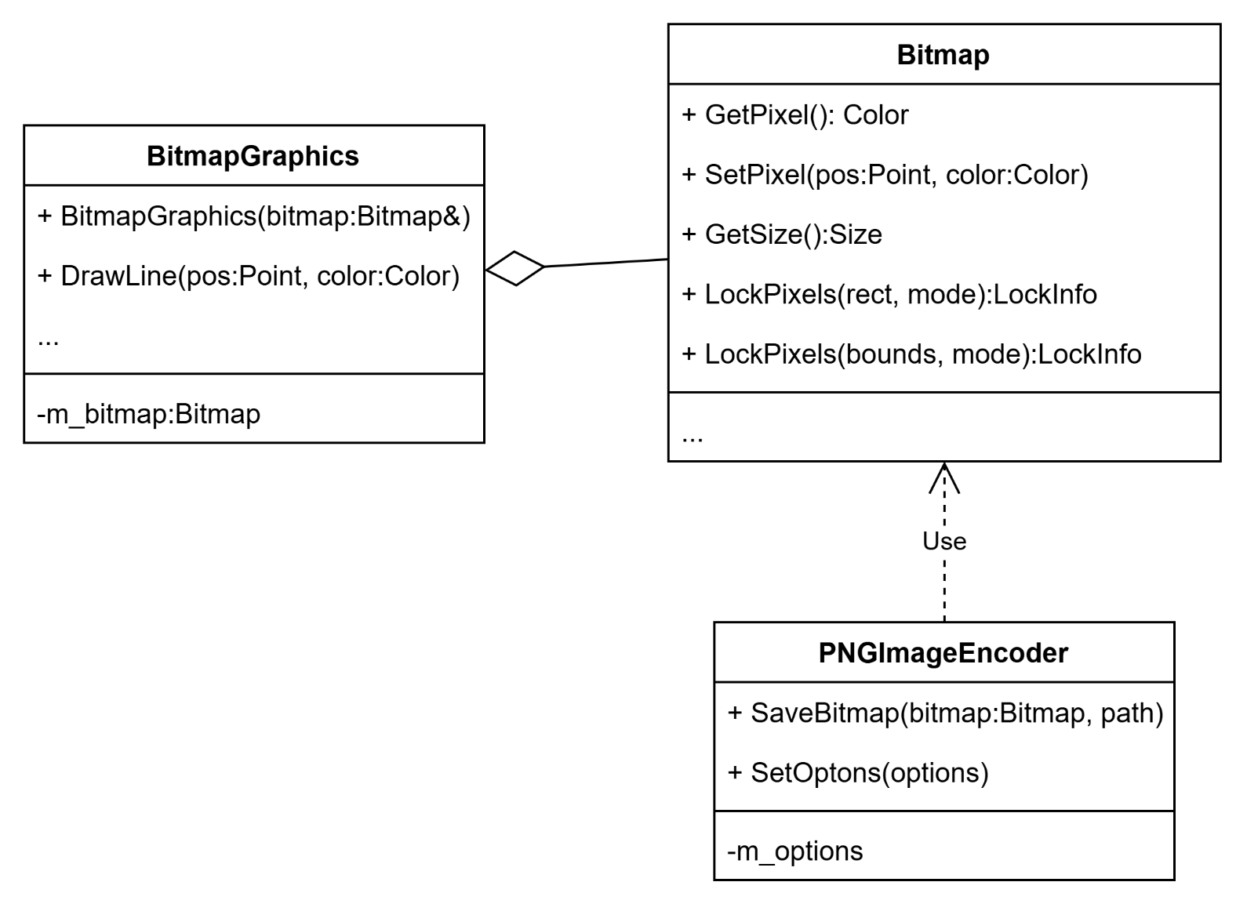
Применяем SRP
Notes:
Мы вынесли из класса Bitmap две дополнительные ответственности: — рисование примитивов — сохранение изображения в файл
В результате класс Bitmap теперь инкапсулирует только хранение пикселей и предоставляет методы доступа к ним.
Функции рисования перенесены в класс BitmapGraphics, который работает поверх переданного Bitmap. Сохранение изображения вынесено в класс PngImageEncoder, чей метод SaveBitmap принимает Bitmap и кодирует его в файл.
Чего мы добились
Изменение внутреннего представления пикселей не влияет на код рисования и код сохранения.
Появилась возможность добавлять новые форматы файлов, создавая новые энкодеры без изменения существующих классов.
Ответственность класса Bitmap формулируется однозначно: «Класс Bitmap хранит пиксели изображения». Одно простое предложение ⇒ SRP соблюдён.
Недостатки
Ухудшается discoverability: функции рисования и сохранения теперь нужно искать в отдельных компонентах.
Сохранение стало более многословным, особенно если чаще всего используется один формат.

Slide 7
Без SRP
Bitmap bitmap(320, 240);
bitmap.DrawLine(Pos(10, 10), Pos(310, 230));
bitmap.DrawLine(Pos(10, 230), Pos(310, 10));
bitmap.Save("image.png");
Bitmap bitmap(320, 240);
BitmapGraphics graphics(bitmap);
graphics.DrawLine(Pos(10, 10), Pos(310, 230));
graphics.DrawLine(Pos(10, 230), Pos(310, 10));
PngImageEncoder encoder;
encoder.SetOptions(…);
encoder.SaveBitmap(bitmap, "image.png");
С SRP
Notes:
Сейчас мы видим, как меняется код сохранения и рисования после применения принципа единственной ответственности.
Как мы видим, до начала использования принципа сохранение выполнялось в одну строку, а рисование – в две. Теперь же для сохранения требуется создать энкодер, а для рисования – объект графики; обе операции теперь занимают на одну строку кода больше. Для рисования это не является критичным, так как команд рисования обычно несколько. Для упрощения сохранения можно использовать функцию фасад, которая скроет создание энкодера.
Вывод: при использовании принципа код становится чуть более многословным. Однако это дает много плюсов: расширить функционал теперь легче (например, добавить рисование окружности); менять интерфейс и реализации Bitmap для этого не придется.

Slide 8
Достоинства
Проще тестировать — каждая ответственность изолирована в своём классе.
Повышается расширяемость — новые функции добавляются без изменения существующих классов.
Лучше повторное использование — компоненты становятся более универсальными и независимыми.
Меньше хрупкости — изменения затрагивают только тот класс, чью ответственность они касаются.
Notes:
Давайте подведём итоги применения SRP. Прежде всего — достоинства.
Благодаря разделению ответственностей мы получаем классы, которые проще тестировать. Они меньше, чище и работают в одной чёткой области, поэтому их легко изолировать в тестах.
Второе — расширяемость. Чтобы добавить новый способ рисования или новый формат файла, нам теперь не нужно менять Bitmap. Мы просто создаём новый класс. Это уменьшает риски и делает архитектуру более стабильной.
Третье — повторное использование. Когда обязанности распределены, каждый класс становится более универсальным. Например, BitmapGraphics можно использовать с любым Bitmap, а энкодер — с любым набором пикселей.
И, наконец, уменьшается хрупкость. Если меняются требования к сохранению файла, это не затронет код работы с пикселями. И наоборот.

Slide 9
Недостатки
Больше классов и связей между ними — структура проекта усложняется.
Хуже discoverability — нужный функционал может быть разбросан по нескольким компонентам.
Код становится чуть более многословным — приходится создавать дополнительные объекты и вызывать больше методов.
Notes:
Но есть и недостатки. Применение SRP почти всегда увеличивает количество классов. Структура проекта становится более насыщенной, появляются дополнительные ссылки и зависимости.
Второй минус — discoverability. Пользователю библиотеки нужно понимать, что сохранение теперь не в Bitmap, а в отдельном энкодере, что рисование — не в Bitmap, а в BitmapGraphics.
И третий — код становится чуть более многословным. Вместо одного вызова иногда нужно создать объект-обёртку, передать зависимости, вызвать метод. В небольших проектах это может ощущаться как лишняя нагрузка.
Тем не менее, эти минусы — плата за архитектурную гибкость. В долгосрочной перспективе SRP почти всегда окупается, особенно в проектах, которые живут больше нескольких месяцев и требуют развития.

Slide 10
Принцип открытости-закрытости

Slide 11
Принцип открытости/закрытости
Программные сущности должны быть:
Открыты для расширения — можно добавлять новое поведение.
Закрыты для изменения — существующий код не нужно править.
Как этого достичь
Использовать полиморфизм и работу через интерфейсы/абстрактные классы.
Выделять изменяемое поведение в компоненты, которые можно заменить или расширить.
Подключать новое поведение через композицию/агрегацию/зависимость, а не через изменение исходного класса.
Notes:
Например, если у нас есть энкодер изображений, который умеет сохранять только PNG, и мы хотим добавить JPEG — по OCP мы создаём новый энкодер, а не лезем редактировать код старого. Это уменьшает хрупкость системы: вероятность что-то сломать в проверенном коде намного ниже.
Теперь давайте посмотрим, как можно достичь соблюдения OCP.
Первый инструмент — это полиморфизм. Мы выделяем абстракцию, описывающую поведение, а конкретные реализации помещаем в отдельные классы. Код, который пользуется абстракцией, больше не зависит от деталей реализации и может работать с чем угодно, что эту абстракцию реализует.
Второй подход — композиция. Вместо того чтобы менять класс изнутри, мы передаём внутрь компонент с нужным поведением. Хотим другое поведение — передаём другой компонент.
Третий механизм — параметризация поведением, как через интерфейсы, так и через функции или лямбда-выражения. Это особенно удобно, когда изменение касается небольшой части алгоритма.
В C++ у нас есть и более мощный инструмент — шаблоны. Шаблоны позволяют расширять поведение на этапе компиляции, не изменяя код существующего класса. Политики, CRTP, параметризация типами — всё это механизмы, которые отлично работают в рамках OCP.

Slide 12
Паттерны проектирования, помогающие соблюсти эти принципы
Порождающие
Factory Method — позволяет создавать объекты через расширяемые фабрики.
Abstract Factory — изолирует создание семейств объектов.
Структурные
Decorator — добавляет функциональность без изменения базового класса.
Adapter — позволяет расширять поведение, не переписывая исходные классы.
Поведенческие
Strategy — переносит изменяемое поведение в отдельные классы.
Template Method — позволяет менять шаги алгоритма через наследование, не меняя сам алгоритм.
Observer — расширяет реакции на события без изменения субъекта.
Notes:
Стоит также отметить, что множество известных паттернов проектирования просто рождены из OCP.
Strategy позволяет подменять алгоритм. Decorator — добавлять функциональность без изменения класса. Template Method — переопределять отдельные шаги алгоритма. Factory Method и Abstract Factory помогают создавать расширяемые семейства объектов.
То есть OCP — это не теория, это реальная основа для архитектур, которые выдерживают длительное развитие. Он позволяет добавлять новые возможности без страха сломать существующий код.

Slide 13
Пример нарушения OCP
class Logger {
public:
void Log(const std::string& msg) {
std::ofstream file("log.txt", std::ios::app);
file << msg << std::endl;
}
};
Notes:
Рассмотрим простой и очень жизненный пример — логирование.
Вот у нас есть класс Logger, который пишет сообщения в файл. На первый взгляд всё отлично. Но что произойдёт, когда заинтересованные лица попросят: — а сделайте, пожалуйста, логирование ещё и в консоль; — и в syslog; — и отправку логов на удалённый сервер?
Если наш Logger жёстко привязан к записи в файл, как в изначальном примере, нам придётся каждый раз заходить внутрь класса и дописывать туда новые ветки, новые условия, новые варианты поведения. Это прямое нарушение принципа открытости/закрытости: мы расширяем поведение только через изменение существующего кода, что делает систему хрупкой.

Slide 14
Применяем OCP
class ILogSink {
public:
virtual ~ILogSink() = default;
virtual void Write(const std::string& msg) = 0;
};
class FileSink : public ILogSink {
public:
void Write(const std::string& msg) override {
std::ofstream file("log.txt", std::ios::app);
file << msg << std::endl;
}
};
class ConsoleSink : public ILogSink {
public:
void Write(const std::string& msg) override {
std::cout << msg << std::endl;
}
};
class Logger {
public:
Logger(std::unique_ptr<ILogSink> sink)
: m_sink(std::move(sink)) {}
void Log(const std::string& msg) {
m_sink->Write(msg);
}
private:
std::unique_ptr<ILogSink> m_sink;
};
Notes:
Чтобы соблюсти OCP, мы выносим изменяемую часть — именно куда писать лог — в отдельную абстракцию. Мы вводим интерфейс ILogSink, который описывает лишь одну операцию: записать сообщение.
После этого класс Logger начинает зависеть не от конкретного файла, не от конкретного способа логирования, а от абстракции — от интерфейса. Теперь Logger вообще не интересует, как именно происходит запись. Он просто вызывает метод Write.
Хотим писать в файл — создаём FileSink. Хотим выводить в консоль — создаём ConsoleSink. Хотим логировать в syslog или отправлять логи в сеть — пишем новую реализацию.
И самое важное: Logger остаётся неизменным. Мы расширяем поведение, не трогая уже существующий код.
Такой подход делает систему предсказуемой, тестируемой и легко расширяемой. Именно этого и добивается принцип OCP на практике: мы добавляем новое поведение, не ломая старое.

Slide 15
Рендеринг отчёта
struct ReportData {
std::vector<double> values;
};
class ReportRenderer {
public:
void Render(const ReportData& data) {
for (double v : data.values)
std::cout << v << std::endl; // текстовый вывод
}
};
Notes:
Рассмотрим пример, который очень хорошо демонстрирует принцип открытости/закрытости — форматирование значений отчёта.
Представьте, что у нас есть рендерер, который просто выводит последовательность чисел: это могут быть финансовые показатели, статистика, результаты измерений. Пока всё просто — мы выводим числа как есть.
Но в реальной жизни почти всегда возникает необходимость менять способ форматирования. Например: — кто-то хочет, чтобы большие числа группировались по разрядам: 1 234 567; — кому-то нужен другой разделитель дробной части: запятая вместо точки; — финансовые отчёты должны добавлять символ валюты: $123.45 или 123,45 ₽; — отрицательные значения нужно отображать в скобках: (123) вместо -123.
Если всё это будет зашито прямо в класс ReportRenderer, он мгновенно превратится в "комбайн" из множества условий и переключателей. Каждый новый формат — это правка существующего кода, а значит прямое нарушение OCP.

Slide 16
Настраиваемый рендерер отчёта
class IReportFormatter {
public:
virtual ~IReportFormatter() = default;
virtual std::string FormatValue(double v) const = 0;
};
class TextFormatter : public IReportFormatter {
public:
std::string FormatValue(double v) const override {
return std::to_string(v);
}
};
class HtmlFormatter : public IReportFormatter {
public:
std::string FormatValue(double v) const override {
return "<p>" + std::to_string(v) + "</p>";
}
};
class ReportRenderer {
public:
ReportRenderer(
const IReportFormatter& formatter)
: m_formatter(formatter) {}
void Render(const ReportData& data) {
for (double v : data.values)
std::cout << m_formatter.FormatValue(v)
<< std::endl;
}
private:
const IReportFormatter& m_formatter;
};
Notes:
Чтобы этого избежать, мы отделяем изменяемое поведение — то есть форматирование значения — в отдельную абстракцию: IReportFormatter.
Теперь рендерер использует только интерфейс и не знает, какое именно форматирование применяется. Хотим привычный "сырой" вывод — используем TextFormatter.
Хотим форматировать числа по правилам бухгалтерии — создаём AccountingFormatter. Нужна валюта — CurrencyFormatter. Иногда отделы хотят использовать европейскую локаль — делаем EuroLocaleFormatter.
И самое важное: в любом из этих случаев ReportRenderer остаётся неизменным.
Мы расширяем систему новыми возможностями, не трогая существующий код.
Это и есть принцип открытости/закрытости в действии: изменяемая часть вынесена в отдельный компонент, и теперь любую логику форматирования можно добавлять отдельными классами. Так структура отчёта остаётся стабильной, а форматирование становится гибким и легко расширяемым.

Slide 17
Достоинства
Минимум изменений в существующем коде при появлении новых требований.
Улучшенная стабильность и предсказуемость системы.
Высокая расширяемость — новое поведение добавляется через новые компоненты.
Упрощается тестирование — старый код остаётся неизменным и уже протестирован.
Notes:
Подведём итоги применения принципа открытости/закрытости.
Главная сила OCP в том, что он позволяет минимизировать изменения существующего кода. Если вам нужно добавить новую функциональность, вы делаете это за счёт создания новых классов, а не за счёт изменений старых. Такой подход делает систему значительно более стабильной: исправленный и протестированный код остаётся нетронутым, и мы снижаем риск регрессий.
Второй плюс — расширяемость. Когда архитектура построена вокруг абстракций и правильных зависимостей, нам легко добавлять новые поведения: новые форматтеры, новые адаптеры, новые стратегии, новые способы рендеринга отчётов.
Важный момент — существующие компоненты остаются неизменными.
Третий плюс — упрощение тестирования. Стабильные компоненты можно протестировать один раз, а все новые поведения добавляются в изолированных классах, что снижает сложность тестов.

Slide 18
Недостатки
Рост количества абстракций и классов, усложнение структуры проекта.
Сложнее ориентироваться (discoverability) — приходится понимать архитектуру и ролевые компоненты.
Возможна избыточная абстракция, если OCP применяется преждевременно.
Notes:
Теперь про недостатки. За гибкость мы платим усложнением структуры. OCP приводит к появлению большего количества абстракций, интерфейсов и классов. Это нормально, но требует дисциплины в проекте.
Второй минус — ухудшение discoverability. Чтобы понять, как работает система, нужно пройтись по нескольким классам и абстракциям, а не по одному большому классу.
И, наконец, существует опасность преждевременной абстракции. Если принципом злоупотреблять, можно создать слишком сложную архитектуру для задач, которые не требуют такой гибкости.
Поэтому OCP — это не догма, а инструмент. Он приносит огромную пользу там, где изменения происходят часто или заранее известна вариативность поведения. В остальных случаях важно сохранять баланс и применять абстракции ровно там, где они действительно помогают.

Slide 19
Принцип подстановки Лисков

Slide 20
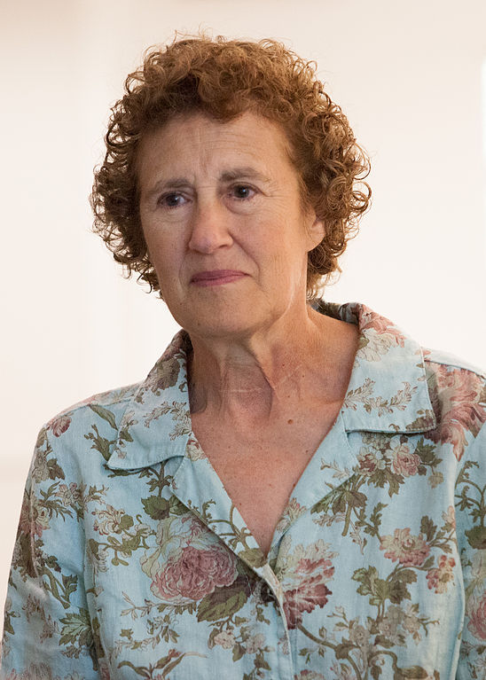
Принцип подстановки Барбары Лисков
Объекты подклассов должны быть взаимозаменяемы с объектами базового класса.
Код, использующий базовый тип, не должен «ломаться», если ему подставить производный тип.
Что разрешено
Расширять область допустимых входных значений.
Уменьшать требования к предусловиям.
Усиливать гарантии (постусловия).
Сохранять неизменные инварианты базового класса.
Что запрещено
Ужесточать предусловия.
Ослаблять постусловия.
Вводить новое поведение, нарушающее ожидания клиентов базового типа.
Notes:
Следующий принцип — принцип подстановки Барбары Лисков, или LSP. Он звучит очень просто: любой объект подкласса должен корректно работать там, где ожидается объект базового класса.
На практике это значит, что если у нас есть функция, принимающая базовый тип, мы должны иметь возможность подставить туда любой наследник — и поведение функции не должно неожиданно измениться.
Почему это важно? Потому что наследование — это один из самых сильных инструментов расширяемости. Если подкласс нарушает ожидания, заложенные в базовом классе, код начинает вести себя непредсказуемо, хотя на уровне типов всё выглядит корректно. Это одна из самых опасных категорий ошибок: ошибка не компилируется, но выбирается неверный путь исполнения.
Барбара Лисков предложила формализованный способ понять, корректно ли устроено наследование: через анализ предусловий, постусловий и инвариантов.
— Подкласс не должен усиливать предусловия. То есть он должен принимать как минимум те же входные данные, что и базовый класс. — Он должен усиливать или сохранять постусловия: гарантии после выполнения метода не должны становиться слабее. — И он не должен нарушать инварианты — правила, которые всегда должны быть верны для базового типа

Slide 21
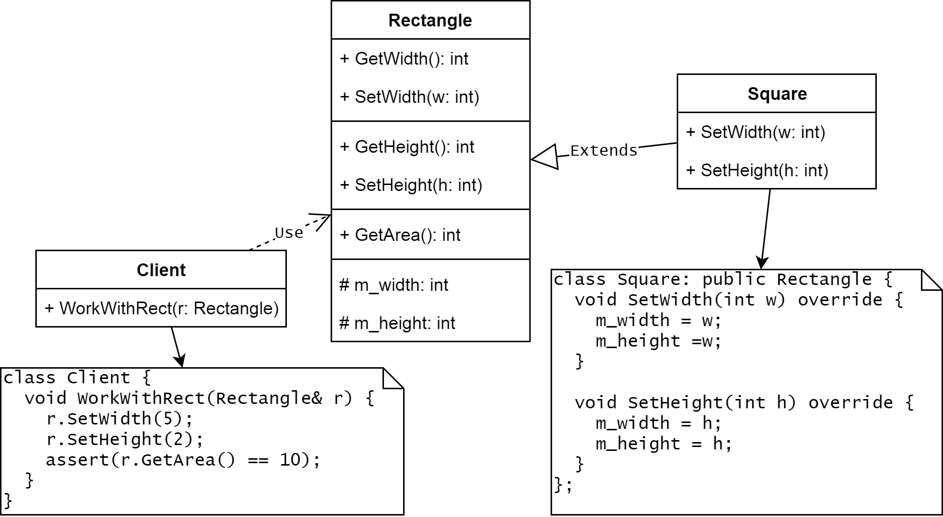
Notes:
Классический пример нарушения LSP — Rectangle и Square. На уровне математики квадрат — частный случай прямоугольника. Но на уровне поведения — нет: квадрат требует, чтобы ширина и высота были равны, а прямоугольник — нет.
Из-за этого квадрат неизбежно ломает ожидания любого кода, который работает с прямоугольником: если изменить ширину, квадрат внезапно меняет и высоту, что полностью меняет поведение программы. Это и есть нарушение LSP.
Важно понимать: LSP — это не про математику и не про классификацию сущностей. Это про поведение. Если поведение подкласса противоречит ожиданиям клиентов базового типа — наследование использовать нельзя.
Соблюдение LSP снижает количество скрытых, труднонаходимых ошибок, делает систему более предсказуемой и облегчает расширяемость. Это фундаментальный принцип правильного использования наследования.

Slide 22
Способ решения 1
Главная идея: математическое отношение "квадрат — частный случай прямоугольника" не переносится на отношение "подкласс — базовый класс".
Поведение объектов различается, поэтому наследование — неверное средство.
Решение:
Создать два разных класса: Rectangle и Square.
Оба реализуют общее поведение через интерфейс, например IShape, если нужно.
Преимущество:
Вы больше не пытаетесь заставить один тип вести себя как другой → LSP соблюдён.
class IShape {
public:
virtual double Area() const = 0;
virtual ~IShape() = default;
};
class Rectangle : public IShape {
// width, height
};
class Square : public IShape {
// side
};

Slide 23
Способ решения 2
Убрать сеттеры ширины/высоты и сделать объект неизменяемым
Проблема возникает из-за мутабельности: изменение ширины квадрата автоматически требует изменения высоты.
Решение:
Сделать Rectangle и Square immutable.
Изменения создают новый объект вместо изменения состояния существующего.
class Rectangle {
public:
Rectangle(int w, int h);
int Width() const;
int Height() const;
// возвращает новый объект
Rectangle WithWidth(int w) const;
Rectangle WithHeight(int h) const;
};

Slide 24
Способ решения 3
Представлять квадрат как фабрику прямоугольника, а не как подкласс
Square — не самостоятельная фигура, а ограниченный способ создания Rectangle.
Решение:
Rectangle MakeSquare(int side) { return Rectangle(side, side); }
Преимущество:
У нас один тип Rectangle и вспомогательная функция. Никаких конфликтов поведения → LSP соблюдён.

Slide 25
Способ 4
Рефакторинг через общий абстрактный класс, запрещающий изменение сторон
Если всё же хочется общую иерархию для фигур:
Решение:
Ввести базовый тип, который позволяет читать размеры, но не менять.
Изменение размеров происходит только у конкретного класса, но не через общий интерфейс.
class Shape { public: virtual int Width() const = 0; virtual int Height() const = 0; };
Преимущество:
Square и Rectangle не обязаны иметь общие операции изменения → LSP выполняется.

Slide 26
Соответствие подкласса принципу LSP
Подкласс может:
Ослаблять предусловия (принимать более широкий диапазон входных значений).
Усилять постусловия (давать более сильные гарантии, чем базовый класс).
Сохранять и усиливать инварианты (поддерживать правила, которые всегда верны для базового типа).
Не выбрасывать исключений, которые допускает базовый класс.
Подкласс не может:
Ужесточать предусловия (требовать большего, чем допускает базовый класс).
Ослаблять постусловия (давать менее надёжные гарантии выполнения).
Нарушать инварианты базового типа (менять фундаментальные свойства поведения).
Вводить новые исключения, не ожидаемые клиентом.
Поведение подкласса должно оставаться совместимым с ожиданиями клиентов базового типа, даже если реализация отличается.

Slide 27
Достоинства LSP
Уменьшается вероятность скрытых ошибок Поведение подклассов становится предсказуемым.
Упрощается расширяемость системы Новые подклассы можно безопасно подключать к существующему коду.
Снижается хрупкость архитектуры Клиенты могут полагаться на гарантии базового типа.
Повышается надёжность повторного использования Общие интерфейсы становятся действительно безопасными к расширению.
Notes:
Подведём итоги принципа подстановки Лисков.
Основное достоинство LSP — это предсказуемость поведения. Когда подклассы соблюдают контракт базового класса, мы можем безопасно использовать их в существующем коде. Это резко снижает количество скрытых, трудно обнаруживаемых ошибок. В частности, тех ошибок, которые проявляются только в рантайме — когда поведение вдруг оказывается не таким, как ожидалось.
Второе важное преимущество — это упрощённая расширяемость. Если мы уверены, что новые подклассы корректно реализуют контракт базового типа, значит они действительно взаимозаменяемы. Можно добавлять новое поведение, не переписывая старый код и не опасаясь нарушений.
Третье — это надёжность повторного использования. Когда интерфейсы и базовые классы спроектированы правильно, их действительно можно безопасно расширять. Наличие LSP делает архитектуру менее хрупкой и более устойчивой к изменениям.

Slide 28
Недостатки / трудности LSP
Требуется тщательное проектирование интерфейсов Нужно заранее продумать инварианты, предусловия и постусловия.
Неочевидность нарушений Ошибки LSP часто не видны на уровне типов и проявляются только в рантайме.
Высокая цена неправильного наследования Неверная иерархия приводит к фундаментальным архитектурным проблемам.
Ограничение свободы проектирования Иногда приходится менять модель или отказатьcя от очевидного наследования.
Notes:
Но, как и у любых принципов, у LSP есть свои трудности.
Первая — необходимость тщательно продумывать интерфейсы. Нужно понимать, какие инварианты и гарантии должен обеспечивать базовый тип, какие условия можно ослаблять, а какие — нет. Это требует определённой зрелости проектирования.
Вторая трудность — нарушения LSP часто неочевидны. Компилятор спокойно пропускает код, который технически корректен, но логически нарушает ожидания клиентов. То есть ошибка не в типах, а в поведении, а значит она проявляется только в рантайме.
И третье — неверно выбранная иерархия наследования приводит к серьёзным архитектурным проблемам. В какой-то момент становится понятно, что поведение подкласса не согласуется с базовым, и приходится переделывать модель. Иногда это значит отказаться от наследования вовсе и перейти на композицию.
Поэтому LSP — это не просто формальный принцип, а инструмент, который помогает выявлять неправильные абстракции. Если соблюдение LSP вызывает сложности — это признак, что в основе лежит неверная модель или неверное отношение наследования

Slide 29
Принцип разделения интерфейса

Slide 30
Принцип разделения интерфейса
«Клиенты не должны зависеть от методов, которые они не используют»
Один «толстый» интерфейс лучше разбить на несколько узких и специализированных.
Изменения в одной части интерфейса не должны затрагивать клиентов, которым эта часть не нужна.
Интерфейс должен отражать роль клиента, а не набор возможностей класса.
Notes:
Принцип разделения интерфейса — это принцип о том, что интерфейсы должны быть ровно настолько широкими, насколько это нужно клиенту. Формулируется он просто: клиенты не должны зависеть от методов, которые они не используют.
Почему это важно? Представьте интерфейс, который включает десять методов, а конкретный клиент использует только один или два. Оставшиеся восемь методов становятся для него лишними зависимостями. Если в интерфейс добавят новый метод, изменят сигнатуру старого или изменится контракт — клиенту, который никогда этот метод не вызывал, всё равно придётся реагировать на изменения. Это создаёт ненужную связанность и заставляет переносить изменения туда, где они не имеют никакого смысла.
Поэтому ISP говорит: интерфейс должен описывать роль, которую компонент выполняет для клиента, а не всё, что он в принципе умеет делать. Если разные клиенты используют разные наборы операций — значит, и интерфейсы должны быть разными.

Slide 31
Как добиться ISP
Не копировать интерфейс с класса целиком — выделяйте только нужные методы.
Разделяйте интерфейсы по сценариям использования, если клиенты используют разные подмножества операций.
При невозможности изменить исходный интерфейс — используйте адаптеры для его сужения.
Notes:
На практике это означает несколько вещей.
Во-первых, не нужно тупо копировать все методы класса в интерфейс. Интерфейс — это не “обёртка вокруг класса”, это контракт для конкретного сценария использования.
Во-вторых, если у вас есть клиенты, которым нужны разные части функциональности, — интерфейс нужно разделять. Пусть каждый клиент получает ровно ту часть, которая ему действительно нужна. Это снижает связанность и делает код более гибким.
И, наконец, если исходный класс принадлежит библиотеке или изменить его невозможно, мы всё равно можем применить ISP — с помощью адаптера, который предоставляет узкий интерфейс и закрывает лишнюю функциональность.
В результате мы получаем систему, где изменения локализованы, клиенты зависимы только от того, что действительно используют, и нет лишних “цепных реакций” при обновлении интерфейсов. Это делает архитектуру гораздо более устойчивой и аккуратной.

Slide 32
class IMultiFunctionDevice { // Толстый интерфейс: нарушает ISP
public:
virtual ~IMultiFunctionDevice() = default;
virtual void Print(const std::string& document) = 0;
virtual void Scan(const std::string& targetPath) = 0;
virtual void Fax(const std::string& phoneNumber) = 0;
};
class SimplePrinter : public IMultiFunctionDevice { // Простой принтер: умеет только печатать
public:
void Print(const std::string& document) override {
// Печать документа
}
void Scan(const std::string& targetPath) override {
// Ничего не делает или кидает исключение
// throw std::logic_error("Scan is not supported");
}
void Fax(const std::string& phoneNumber) override {
// Тоже не поддерживается
}
};
void PrintReport(IMultiFunctionDevice& device, const std::string& report) {
device.Print(report);
}
Notes:
В чём проблемы:
Нарушен ISP: клиент PrintReport зависит от интерфейса, в котором есть Scan и Fax, хотя он их никогда не использует.
Ложные обязанности: SimplePrinter вынужден «поддерживать» методы, которых у него по сути нет (пустые реализации, исключения и т.п.).
Хрупкость: если мы изменим сигнатуру Scan или добавим новый метод в интерфейс, придётся править все реализации, даже те, которые ничего не сканируют и не факсят.
Тестируемость: тесты на SimplePrinter формально должны проверять ещё и то, что Scan и Fax не работают — хотя бизнесу это вообще не нужно.

Slide 33
class IPrinter {
public:
virtual ~IPrinter() = default;
virtual void Print(const std::string& document) = 0;
};
class IScanner {
public:
virtual ~IScanner() = default;
virtual void Scan(const std::string& targetPath) = 0;
};
class IFax {
public:
virtual ~IFax() = default;
virtual void Fax(const std::string& phoneNumber) = 0;
};
class SimplePrinter : public IPrinter {
public:
void Print(const std::string& document) override {
// Реальная печать
}
};
class MultiFunctionDevice : public IPrinter, public IScanner, public Ifax {
public:
void Print(const std::string& document) override { /* Печать */ }
void Scan(const std::string& targetPath) override { /* Сканирование */ }
void Fax(const std::string& phoneNumber) override { /* Отправка факса */ }
};
void PrintReport(IPrinter& printer, const std::string& report) {
printer.Print(report);
}
void ScanToArchive(IScanner& scanner, const std::string& path) {
scanner.Scan(path);
}
Notes:
Что изменилось:
PrintReport больше не зависит ни от Scan, ни от Fax — только от IPrinter.
SimplePrinter реализует ровно одну роль — печать. Никаких «заглушек» и «не поддерживается».
Добавление нового метода, скажем, к IFax, не ломает код, который работает только с IPrinter или IScanner.
Интерфейсы стали меньше и специфичнее, их проще реализовывать и тестировать.

Slide 34
Достоинства ISP
Снижается связность — клиенты зависят только от нужной им части интерфейса.
Уменьшается вероятность каскадных изменений — изменения в одном методе не затрагивают всех клиентов.
Проще реализовывать интерфейсы — меньше обязательных методов, меньше заглушек.
Повышается гибкость архитектуры — компоненты становятся проще комбинировать и тестировать.
Notes:
Подведём итог принципу разделения интерфейса.
Его главное достоинство — снижение связности. Клиенты больше не зависят от методов, которые им не нужны. Это означает, что если в интерфейсе изменился какой-то метод, то клиенты, которые его не используют, вообще не почувствуют изменения. И это серьёзно уменьшает количество каскадных правок по коду.
Второе преимущество — упрощение реализации. Когда интерфейсы узкие и специализированные, реализовать их намного проще. Не нужно создавать заглушки для методов, которыми устройство или компонент в принципе не обладает. Каждая реализация содержит ровно те методы, которые ей нужны.
Третье — повышенная гибкость архитектуры. Наличие небольших интерфейсов позволяет свободнее комбинировать компоненты в разных сценариях, подменять реализации на тестовые, изолировать части системы.

Slide 35
Недостатки / трудности
Увеличение количества интерфейсов — структура проекта может стать более дробной.
Усложняется навигация (discoverability) — больше мелких абстракций, сложнее «на глаз» найти нужный интерфейс.
Требуется дисциплина в проектировании — неправильное разбиение интерфейсов может привести к путанице или дублированию.
Notes:
Но у ISP есть и недостатки.
Первый — неизбежное увеличение количества интерфейсов. Вместо одного большого интерфейса появляются несколько маленьких. Это усложняет архитектуру и может сделать структуру проекта более раздробленной.
Второй — усложнение навигации. Разработчику нужно понимать, какой интерфейс относится к какой роли. Иногда для новичка это может быть неочевидно, особенно если интерфейсов много.
И третий момент — важность дисциплины. Разделить интерфейсы нужно правильно: по ролям, по сценариям использования. Слишком мелкие интерфейсы дают путаницу, слишком крупные — снова нарушают ISP. Здесь важно чувствовать баланс.
В целом, ISP — мощный инструмент снижения связности, но его важно применять осознанно, в тех местах системы, где он действительно даёт выигрыш.

Slide 36
Принцип инверсии зависимостей

Slide 37
Принцип инверсии зависимости
Модули верхнего уровня не должны зависеть от модулей нижнего уровня. И те, и другие должны зависеть от абстракций.
Зависимости направлены на абстракции, а не на конкретные реализации.
Конкретные, нестабильные детали (БД, UI, файловая система) не должны «тянуть» за собой бизнес-логику.
Абстракции создают стабильный интерфейс, позволяющий подменять реализации без изменения высокоуровневого кода.
Зачем это нужно
Уменьшается хрупкость системы.
Повышается тестируемость.
Упрощается замена инфраструктурных деталей.
Система становится легче расширяемой и долговечной.
Notes:
Принцип инверсии зависимостей — один из самых архитектурно важных принципов SOLID. Он говорит, что верхнеуровневый код, который реализует бизнес-правила, не должен зависеть от деталей реализации — таких как базы данных, UI, сетевые библиотеки, файловая система.
Почему? Потому что именно детали меняются чаще всего. Сегодня мы сохраняем данные в SQLite, завтра — в PostgreSQL, а послезавтра — в облако. Если бизнес-логика напрямую зависит от конкретной библиотеки или API, любое изменение инфраструктуры заставит нас переписывать верхний уровень системы. Это делает архитектуру хрупкой.
DIP предлагает решение: пусть высокоуровневый код зависит от абстракций — интерфейсов, определяющих нужное поведение. А уже конкретные реализации этих интерфейсов подключаются извне — через внедрение зависимостей, фабрики, конфигурацию приложения.
В такой архитектуре бизнес-логика становится стабильной: она не знает, из какой базы приходят данные, какой именно UI их показывает, или в какой формат сохраняется файл. Она работает только с абстракциями.
Это сильно упрощает тестирование — мы можем подставлять фейковые или мок-реализации. Это упрощает сопровождение — меняется инфраструктура, а верхний уровень не трогаем. И это упрощает расширяемость — можно писать новые реализации интерфейсов, не меняя существующий код.
Таким образом, принцип инверсии зависимостей делает архитектуру гибкой, устойчивой и удобной для долгосрочного развития. Он лежит в основе большинства современных архитектурных подходов — от Clean Architecture до Hexagonal Architecture.

Slide 38
Стабильные абстракции
Изменчивые детали должны зависеть от стабильных абстракций, а не наоборот.
Не завязывайтесь на изменчивые конкретные классы. Зависимость должна идти к интерфейсу, а не к реализации.
Интерфейсы должны оставаться максимально стабильными. Реализации могут меняться часто — это нормально.
Не наследуйте конкретные классы. Наследование усиливает зависимость и делает код хрупким.
Переопределяйте только абстрактные методы, а не поведение конкретных реализаций.
Создавайте изменчивые объекты через фабрики или DI-контейнер, а не напрямую.
Почему это важно
Абстракции меняются редко → код, зависящий от них, остаётся стабильным.
Реализации меняются часто → и это не влияет на высокоуровневую логику.
Архитектура становится предсказуемой, гибкой и легко расширяемой.
Notes:
Когда мы говорим о принципе инверсии зависимостей, важно понять ещё одну ключевую идею — идею стабильных абстракций.
В любой системе есть части, которые меняются часто, и части, которые должны оставаться стабильными. Обычно бизнес-правила, доменная модель, взаимодействие между компонентами — это то, что мы хотим защитить от частых изменений. А вот инфраструктура — файлы, базы данных, сетевые протоколы, UI, библиотеки — меняются куда чаще.
DIP говорит: пусть нестабильные части зависят от стабильных. То есть не бизнес-логика должна зависеть от конкретного драйвера базы данных, а наоборот — драйвер должен адаптироваться к абстрактному интерфейсу, который определяет бизнес-логика.
Абстракции — интерфейсы, контракты, порты — должны быть максимально стабильными. Мы продумываем их так, чтобы они отражали бизнес-требования, а не ограничения инфраструктуры. При этом реализации, которые адаптируются под конкретные технологии, могут меняться сколько угодно — это никак не повлияет на верхние уровни системы.
Именно поэтому мы не наследуем изменчивые конкретные классы и не переопределяем их методы. В этом случае мы жёстко привязываемся к детали реализации, которая завтра может измениться. Вместо этого мы наследуемся от абстракций или работаем через интерфейсы.
Создание объектов также должно быть вынесено в фабрики, в композиционный корень или в DI-контейнер. Это позволяет высокоуровневому коду вообще не знать, какой конкретный класс используется — он видит только абстракцию.
В итоге мы получаем архитектуру, в которой изменения изолированы. Инфраструктуру можно менять без страха сломать бизнес-логику, а сама система становится намного более предсказуемой и устойчивой к эволюции

Slide 39
Пример нарушения принципа
class AddUserUseCase {
public:
void Execute(const std::string& name) {
// Прямой вызов нестабильной инфраструктуры
SqlUserRepository repo("server=localhost;db=users");
repo.Connect();
repo.InsertUser(name);
}
};
Notes:
Представим, что в системе есть use case для добавления пользователя:
Что здесь плохо:
AddUserUseCase жёстко зависит от конкретного класса SqlUserRepository. Если мы решим перейти с SQL на MongoDB, файл, сервис, REST-API или in-memory storage — придётся менять код use case.
Репозиторий требует Connect(), а use case вынужден знать, как конкретно работает SQL-библиотека.
Код почти невозможно протестировать без реальной БД → низкая тестируемость.
Верхнеуровневая бизнес-логика становится хрупкой, поскольку зависит от нестабильной инфраструктуры.
Это прямое нарушение принципа: нестабильная инфраструктура не должна влиять на стабильные абстракции и бизнес-логику.

Slide 40
Бизнес-логика зависит от стабильной абстракции
class IUserRepository {
public:
virtual ~IUserRepository() = default;
virtual void InsertUser(const std::string& name) = 0;
};
class AddUserUseCase {
public:
AddUserUseCase(IUserRepository& repo)
: m_repo(repo) {}
void Execute(const std::string& name) {
m_repo.InsertUser(name);
}
private:
IUserRepository& m_repo;
};
class SqlUserRepository : public IUserRepository {
public:
SqlUserRepository(const std::string& connectionString)
: m_connStr(connectionString) {}
void InsertUser(const std::string& name) override {
// SQL-запросы, драйверы, соединения
}
private:
std::string m_connStr;
};
class FileUserRepository
: public IUserRepository { /* ... */ };
class InMemoryUserRepository
: public IUserRepository { /* ... */ };
class RestUserRepository
: public IUserRepository { /* ... */ };
Notes:
Почему это соблюдение принципа «Стабильные абстракции»
В новой версии:
Use case зависит от стабильной абстракции IUserRepository.
Реализация (SqlUserRepository) зависит от абстракции, а не наоборот.
Изменчивые детали (SQL, драйверы, формат хранения) изолированы.
Бизнес-логика не знает:
какая база используется,
как происходит подключение,
в каком формате хранятся данные.
И самое главное:
Добавление новой реализации не требует менять существующий код.
Бизнес-логика тестируется без инфраструктуры.
Инфраструктуры можно менять хоть каждый день — use case не заметит.

Slide 41
Достоинства DIP
Уменьшается хрупкость системы Бизнес-логика изолируется от инфраструктурных изменений.
Повышается тестируемость Реализации легко подменять mock-объектами.
Упрощается замена технологий БД, UI, сетевые протоколы, файловые форматы можно менять без переписывания верхнего уровня.
Усиливается модульность и повторное использование Верхнеуровневые компоненты перестают зависеть от конкретных библиотек и деталей.
Notes:
Принцип инверсии зависимостей — один из тех принципов, которые действительно меняют архитектуру системы. Давайте посмотрим на его достоинства и трудности.
Главное достоинство DIP — он делает систему значительно менее хрупкой. Бизнес-логика перестаёт зависеть от инфраструктуры: от конкретной базы данных, пользовательского интерфейса, библиотеки логирования или сетевого протокола. Эти вещи меняются чаще всего, и DIP позволяет защитить верхний уровень от их нестабильности.
Второе важное преимущество — тестируемость. Когда верхний уровень зависит от абстракций, мы можем подменять реализации простыми mock- или fake-объектами. Так мы можем тестировать бизнес-логику изолированно, без настройки окружения, мокая базу, сеть или файловую систему.
Третье — лёгкость замены технологий. Если завтра у нас вместо SQL появится NoSQL, или мы захотим отправлять данные не в файл, а в облако — мы просто реализуем новый адаптер. Верхний уровень при этом вообще не трогаем. Это огромный выигрыш в долгосрочных проектах.

Slide 42
Недостатки / трудности
Появляется больше абстракций и интерфейсов Архитектура усложняется и требует продуманного дизайна.
Нужно управлять созданием объектов Требуются фабрики, DI-контейнеры или композиционный корень.
Избыточность при простых задачах Для маленьких программ DIP может добавить больше сложности, чем пользы.
Требуется архитектурная дисциплина Неправильное выделение абстракций приводит к путанице и дублированию.
Notes:
Но у DIP есть и свои недостатки.
Во-первых, он добавляет уровни абстракций. Интерфейсов становится больше, архитектура — сложнее. Это нормальная цена за гибкость, но к ней нужно быть готовым.
Во-вторых, появляется проблема создания объектов. Когда верхний уровень не знает о конкретных реализациях, их нужно где-то связывать: в композиционном корне, через фабрики или DI-контейнер. Это требует дисциплины и архитектурных решений.
В-третьих, DIP не всегда нужен. Для простых однофайловых утилит или маленьких скриптов строгие абстракции могут оказаться избыточными. DIP имеет смысл там, где ожидается развитие системы или заменяемость частей.
И наконец, соблюдение DIP требует правильного выделения интерфейсов. Если абстракции выделены неправильно, их становится слишком много или они слишком широкие — архитектура начинает путаться.
Поэтому DIP — это мощный инструмент, но применять его нужно осознанно. В правильно спроектированную систему он привносит гибкость, устойчивость и долгосрочную надёжность.

Slide 43
Зачем знать и применять SOLID
Уменьшение связности и хрупкости системы Код легче менять и сопровождать.
Повышение тестируемости Компоненты проектируются независимыми и заменяемыми.
Упрощение расширения и развития проекта Новое поведение добавляется без переписывания старого кода.
Повышение качества архитектуры Код становится чище, понятнее и устойчивее к изменениям.
Notes:
Итак, подведём итоги. Принципы SOLID — это не набор жёстких правил, а инструменты, которые помогают нам снижать связность, улучшать читаемость и предсказуемость кода, повышать тестируемость и упрощать развитие проекта.
Они позволяют нам проектировать систему так, чтобы новые требования вносили минимум изменений, чтобы мы могли безопасно добавлять функциональность и меньше боялись непредсказуемых побочных эффектов.

Slide 44

Не будьте фанатичны
SOLID — не догма, а инструмент. Не стоит применять принципы слепо или чрезмерно.
Иногда простое решение — лучшее решение. Принципы нужны там, где усложнение структуры окупается гибкостью.
Главная цель — сделать систему понятной, надёжной и развиваемой, а не соблюсти все правила любой ценой.
Notes:
Однако очень важно понимать, что SOLID — это не религия. Не нужно применять принципы фанатично и везде. Иногда простой монолитный класс решает задачу лучше, чем десяток абстракций. Иногда SRP или DIP не дают практической выгоды.
Принципы имеют смысл тогда, когда они делают код проще и устойчивее.
В конечном итоге цель у нас одна — создавать системы, которые легко понимать, удобно развивать и безопасно изменять. Если SOLID помогает в этом — применяйте. Если мешает — ищите баланс.
Принципы — это инструменты, а не кандалы. И важно не просто знать их, но и понимать, когда и зачем их использовать.

Slide 45
Спасибо за внимание!

